Slide 1
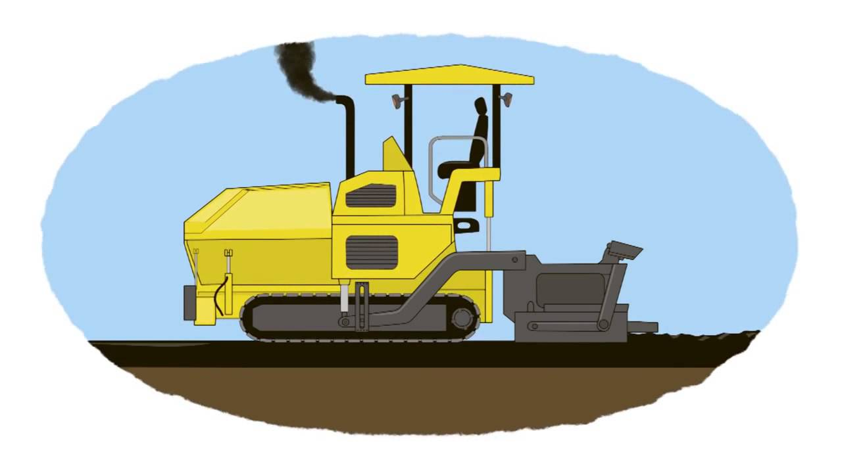
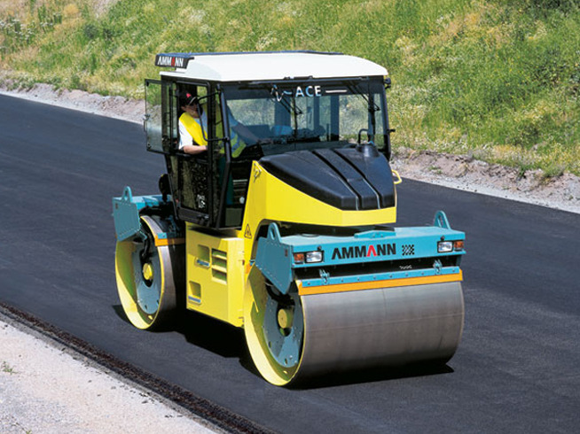
Государственное бюджетное общеобразовательное учреждение Самарской области средняя общеобразовательная школа №22 городского округа Чапаевск Самарской области структурное подразделение - детский сад № 28 «Елочка» Парциальная образовательная программа дошкольного образования «ОТ ФРЁБЕЛЯ ДО РОБОТА: РАСТИМ БУДУЩИХ ИНЖЕНЕРОВ» Тема: «Дорожная техника: каток, асфальтоукладчик» Составитель: Минеева Елена Витальевна

Slide 2
Дорожные и подъёмно-транспортные машины

Slide 4
УПЛОТНЕНИЕ АСФАЛЬТА

Slide 6
Типы асфальтоукладчиков
По типу ходовой части асфальтоукладчики выпускаются гусеничные и колёсные. Гусеничные асфальтоукладчики — это машины для строительства и реконструкции автомобильных дорог, улиц и аэродромов с асфальтобетонным покрытием. Колёсные асфальтоукладчики выпускаются в основном 3- и 4-осные: одна-две задние оси с пневмошинами и две оси с обрезиненными колёсами, располагаемыми под боковыми открылками приёмного бункера. У колёсных асфальтоукладчиков привод может осуществляться только на пневмоколёса, а может и на все оси, что повышает тяговые свойства машин и стабильность их хода.

Slide 7
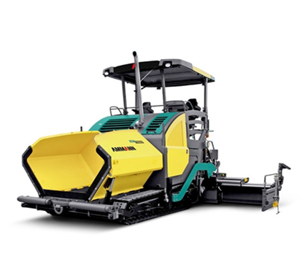
ГУСЕНИЧНЫЙ АСФАЛЬТОУКЛАДЧИК
Основным качеством асфальтоукладчика является высокая эффективность. Он применяется при устройстве дорог различного назначения – федеральных, местных и т.д. Современные технологии, применяемые в технике, позволяют повысить производительность и качество дорожного полотна. Также машина используется при обустройстве придомовых участков, улиц в городах, самолетных полос, скоростных автомобильных магистралей.

Slide 8
КОЛЁСНЫЙ АСФАЛЬТОУКЛАДЧИК

Slide 9
РЕМОНТ ДОРОЖНОГО ПОКРЫТИЯ

Slide 10
ОЧЕНЬ КАЧАСТВЕННОЕ АСФАЛЬТИРОВАНИЕ ДОРОГ

